Slide 1
КАФЕДРА СПЕЦИАЛЬНЫХ СРЕДСТВ СВЯЗИ
КУРС: ПОДВОДНЫЕ ВОЛОКОННО-ОПТИЧЕСКИЕ
ЛИНИИ СВЯЗИ СПЕЦИАЛЬНОГО НАЗНАЧЕНИЯ

Slide 2
Аппаратурно-кабельный комплекс для подводных волоконно-оптических линий связи магистрально-распределительного типа с коммутацией оптических каналов связи
Станционный комплекс аппаратуры
Оконечная и промежуточная каналообразующая аппаратура со спектральным разделением каналов на скорость передачи в одном канале 100 Гбит/с;
Береговой регенерационный пункт;
Аппаратура автоматизированного управления наблюдения и контроля работы каналообразующего комплекса и линейного тракта;
Аппаратура контроля состояния линейных устройств

Slide 3
Виды ПВОЛС
подводные волоконно-оптические линии связи можно разделить на репитерные (с применением подводных оптических усилителей) и безрепитерные.
Линии с применением оптических усилителей разделяются на магистральные трансокеанские (межконтинентальные) и прибрежные линии связи. Безрепитерные линии связи разделяются на прибрежные линии связи и линии связи между отдельными пунктами (между островами или между материком и островами, материком и буровыми станциями).
Также существуют линии связи с применением удалённой оптической накачки.

Slide 4
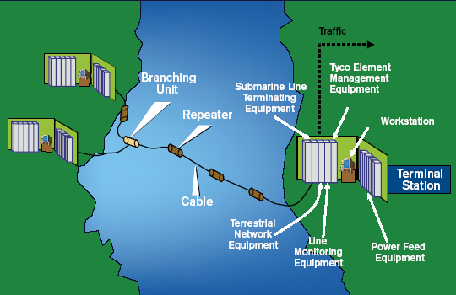

Slide 5
На рисунке представлен состав межконтинентальной оптоволоконной линии связи. Как правило, такая линия связи состоит из:
✓ Подводного оптоволоконного кабеля;
✓ Подводных оптических усилителей;
✓ Подводных разветвителей;
✓ Береговых станций энергоснабжения;
✓ Наземного сетевого оборудования;
✓ Системы контроля работоспособности подводной линии;
✓ Системы управления

Slide 6
Магистральная трансатлантическая волоконно-оптическая линия связи

Slide 7
Для магистральных трансокеанских линий связи расстояние между терминальными станциями может составлять от 2000 до 13000 км.
Число оптических усилителей на линии может составлять несколько сотен.
Напряжение питания может составлять свыше 15 кВ.

Slide 8
Прибрежная волоконно-оптическая линия связи с применением разветвителей и оптических усилителей на линии

Slide 9
Для прибрежных волоконно-оптических линий связи с применением подводных усилителей длина кабеля между береговыми станциями может составлять несколько сотен километров. Напряжение питания – порядка 5 кВ.
Для передачи информации на меньшие расстояния (до 200 км) используются безрепитерные линии связи с применением разветвителей (рис.а).
Для снижения стоимости применяются линии без использования подводных разветвителей (рис.б). В таких линиях используется более дешёвый кабель и они не нуждаются в береговых станциях энергоснабжения (т.к. разветвителям требуется дистанционное управление), что значительно снижает стоимость линии.
Управление траффиком в таких линиях осуществляется на береговых терминальных станциях.

Slide 10
Прибрежные волоконно-оптические линии связи без подводных оптических усилителей с применением разветвителей

Slide 11
Прибрежные волоконно-оптические линии связи без подводных оптических усилителей и без применения разветвителей

Slide 12
Для связи между островами и буровыми платформами, а также для национальных сетей островных государств (например, Багамские острова, Индонезия), удалёнными друг от друга на расстояние до 400 км используются безрепитерные системы , а также системы с удалённой рамановской накачкой.
В последнее время начали использоваться системы с удалённой оптической накачкой (ROPA – Remote Optically Pumped Amplifier), в которых в расположенном на дне кабеле устанавливается активное эрбиевое волокно длиной до 30 м, накачиваемое посредством рамановских усилителей. В зависимости от скорости передачи данных длина такой линии может составлять 400 - 500 км.

Slide 13
Безрепитерная линия связи

Slide 14
Безрепитерная линия связи с применением ROPA (Remote Optically Pumped Amplifier) и удалённой рамановской накачки

Slide 15
Вывод
из всего вышеописаного видно, что общей характеристикой всех подводных оптоволоконных линий связи (как репитерных, так и безрепитер-ных), является обязательное наличие подводного оптоволоконного кабеля и береговых терминаль-ных станций.
Если в линии имеются подводные усилители и/или разветвители, то тогда на береговых терми-нальных станциях обязательно имеется оборудо-вание для их энергоснабжения (PFE - Power Feeding Equipment).

Slide 16
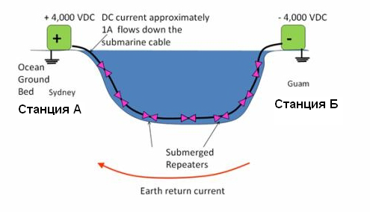
Энергетическое оборудование для подводной линии связи

Slide 17
Пример питания постоянным током подводной оптоволоконной линии связи РСС-1 Сидней – Гуам
Оборудование для обеспечения электрической энергией усилителей подводной оптоволоконной линии связи располагается на специальных береговых терминальных станциях.
На каждой станции имеется источник высокого напряжения. На станции «А» плюс источника подключается к токоведущей жиле подводного кабеля, а минус идет на землю. На станции «Б» к жиле кабеля подсоединяется минус и соответственно плюс заземляется. Таким образом создаётся цепь постоянного электрического тока, в которой ток от станции «А» к станции «Б» идёт через подводный кабель, а от станции «Б» к станции «А» через землю

Slide 18
При прокладке кабеля РСС-1 Сидней – Гуам для снижения сопротивления земли в прибрежной зоне до уровня грунтовых вод были пробурены скважины, в которые устанавливались длинные прочные электроды, которые повышали проводимость земной
поверхности..
Для питания подводных усилителей применяются высокий (свыше 10 кВ), средний (свыше 5 кВ) и низкий (менее 5 кВ) уровни постоянного выходного напряжения в зависимости от протяжённости оптово-локонной линии связи, мощности, потребляемой усилителями, и
числа усилителей.
Например, для трансокеанских расстояний (Trans-Pacific distances)
используется постоянное напряжение вплоть до 12,5 кВ и токи до 1,6 А для питания четырёхволоконной оптической пары.

Slide 19
Напряжение и мощность источников питания рассчитываются, исходя из параметров линии.
Учитываются такие характеристики, как: длина линии, мощность, потребляемая в каждом узле (подводном усилителе), количество узлов, удельное сопротивление токоведущей жилы.
Постоянный ток для питания подводных оптических усилителей передаётся через оптоволоконный кабель, в котором располагается специальная токоведущая жила,выполненная из меди.

Slide 20
Системы энергоснабжения должны обладать высокой надёжностью и очень стабильным постоянным напряжением; на передающих станциях должны присутствовать системы локализации ошибок и неисправностей.
Также системы энергоснабжения нуждаются в специаль-ных системах контроля тока и напряжения (не хуже ±0,5 %) для предотвращения скачков, которые могут вывести из строя подводный усилитель и, соответственно, всю линию.
Необходимо предусмотреть резервирование системы.
Оборудование терминальной береговой станции должно размещаться в отапливаемых помещениях и быть независимым от метеоусловий.

